Slide 1
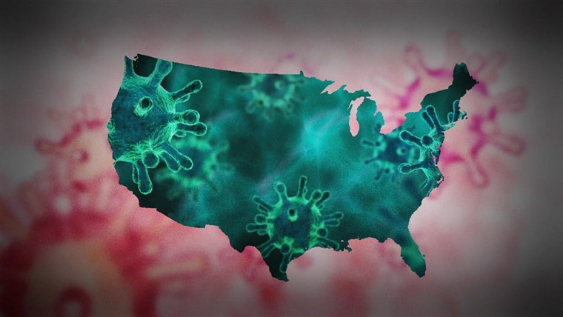
COVID-19
Bend senior high school Avanza 2

Slide 2
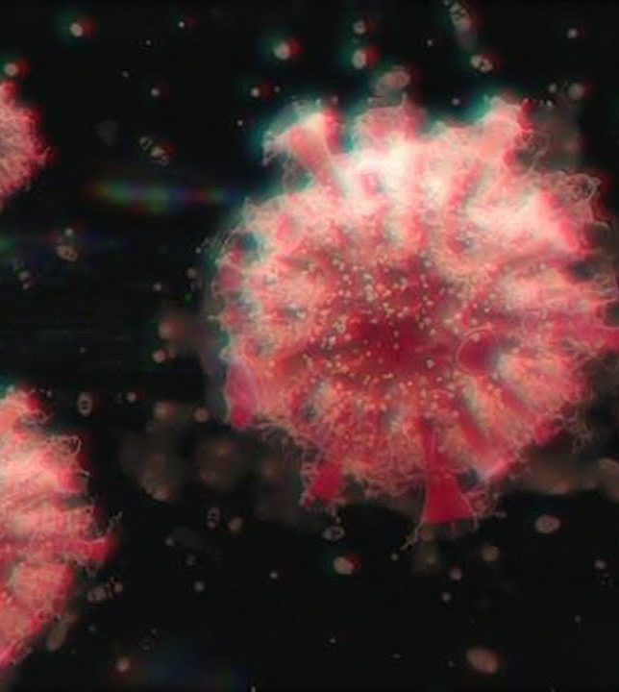
What is COVID-19?
¿Que es el COVID-19?
Coronavirus disease 2019 (COVID-19) is a respiratory illness that can spread from person to person. The virus that causes COVID-19 is a novel coronavirus that was first identified during an investigation into an outbreak in Wuhan, China.
La enfermedad por coronavirus 2019 (COVID-19) es una enfermedad respiratoria que puede transmitirse de persona a persona. El virus que causa COVID-19 es un nuevo coronavirus que se identificó por primera vez durante una investigación sobre un brote en Wuhan, China.

Slide 3
What are severe complications from this virus?
Some patients have pneumonia in both lungs, multi-organ failure and in some cases death
¿Cuáles son las complicaciones graves de este virus?
Algunos pacientes tienen pulmonía en ambos pulmones, insuficiencia multiorgánica y, en algunos casos, muerte.

Slide 4

This information has been provided by
Esta información ha sido proporcionada por
Johns Hopkins Medicine
https://www.hopkinsmedicine.org/health/conditions-and-diseases/coronavirus
information and data presented is until May 19 2020
La información y los datos presentados son hasta el 19 de mayo de 2020

Slide 5
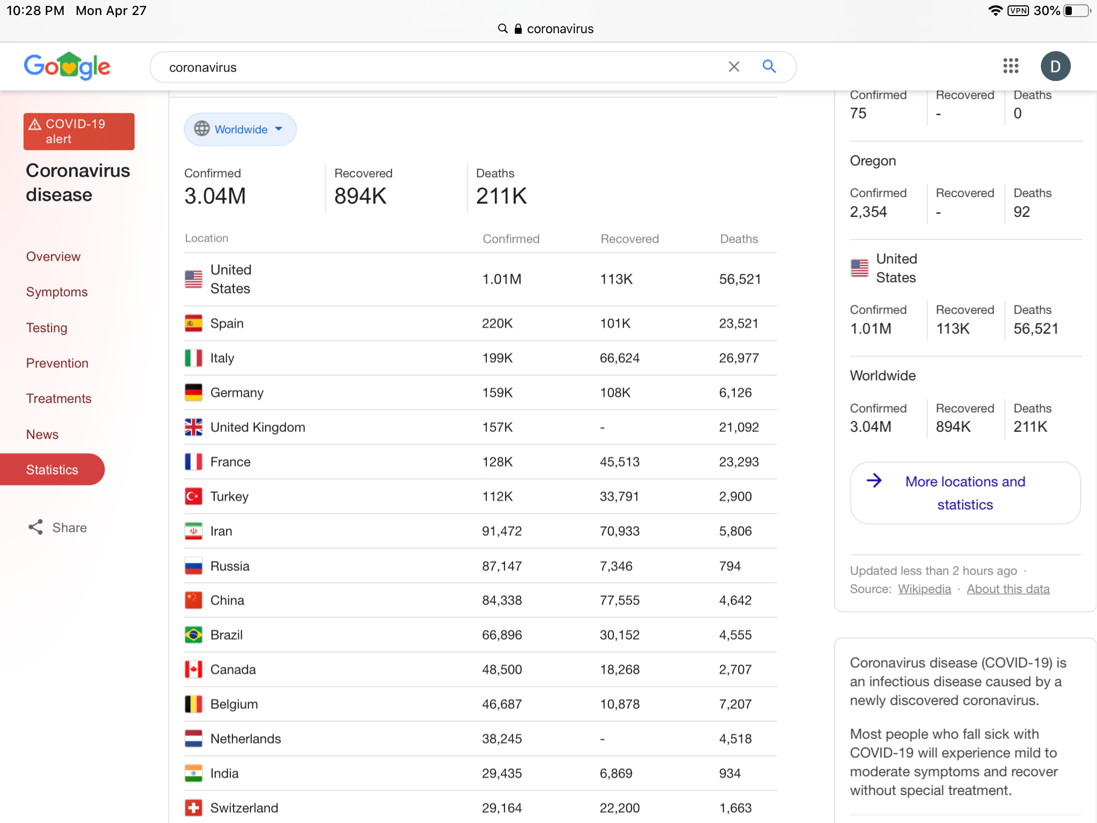
The problem
El problema
this virus is not only affecting one country, this virus is worldwide
[ The United States of America has the most confirmed cases of covid-19]
este virus no solo afecta a un país, sino que también es mundial
[ Estados Unidos es el #1 de casos confirmados de Covid-19]

Slide 6
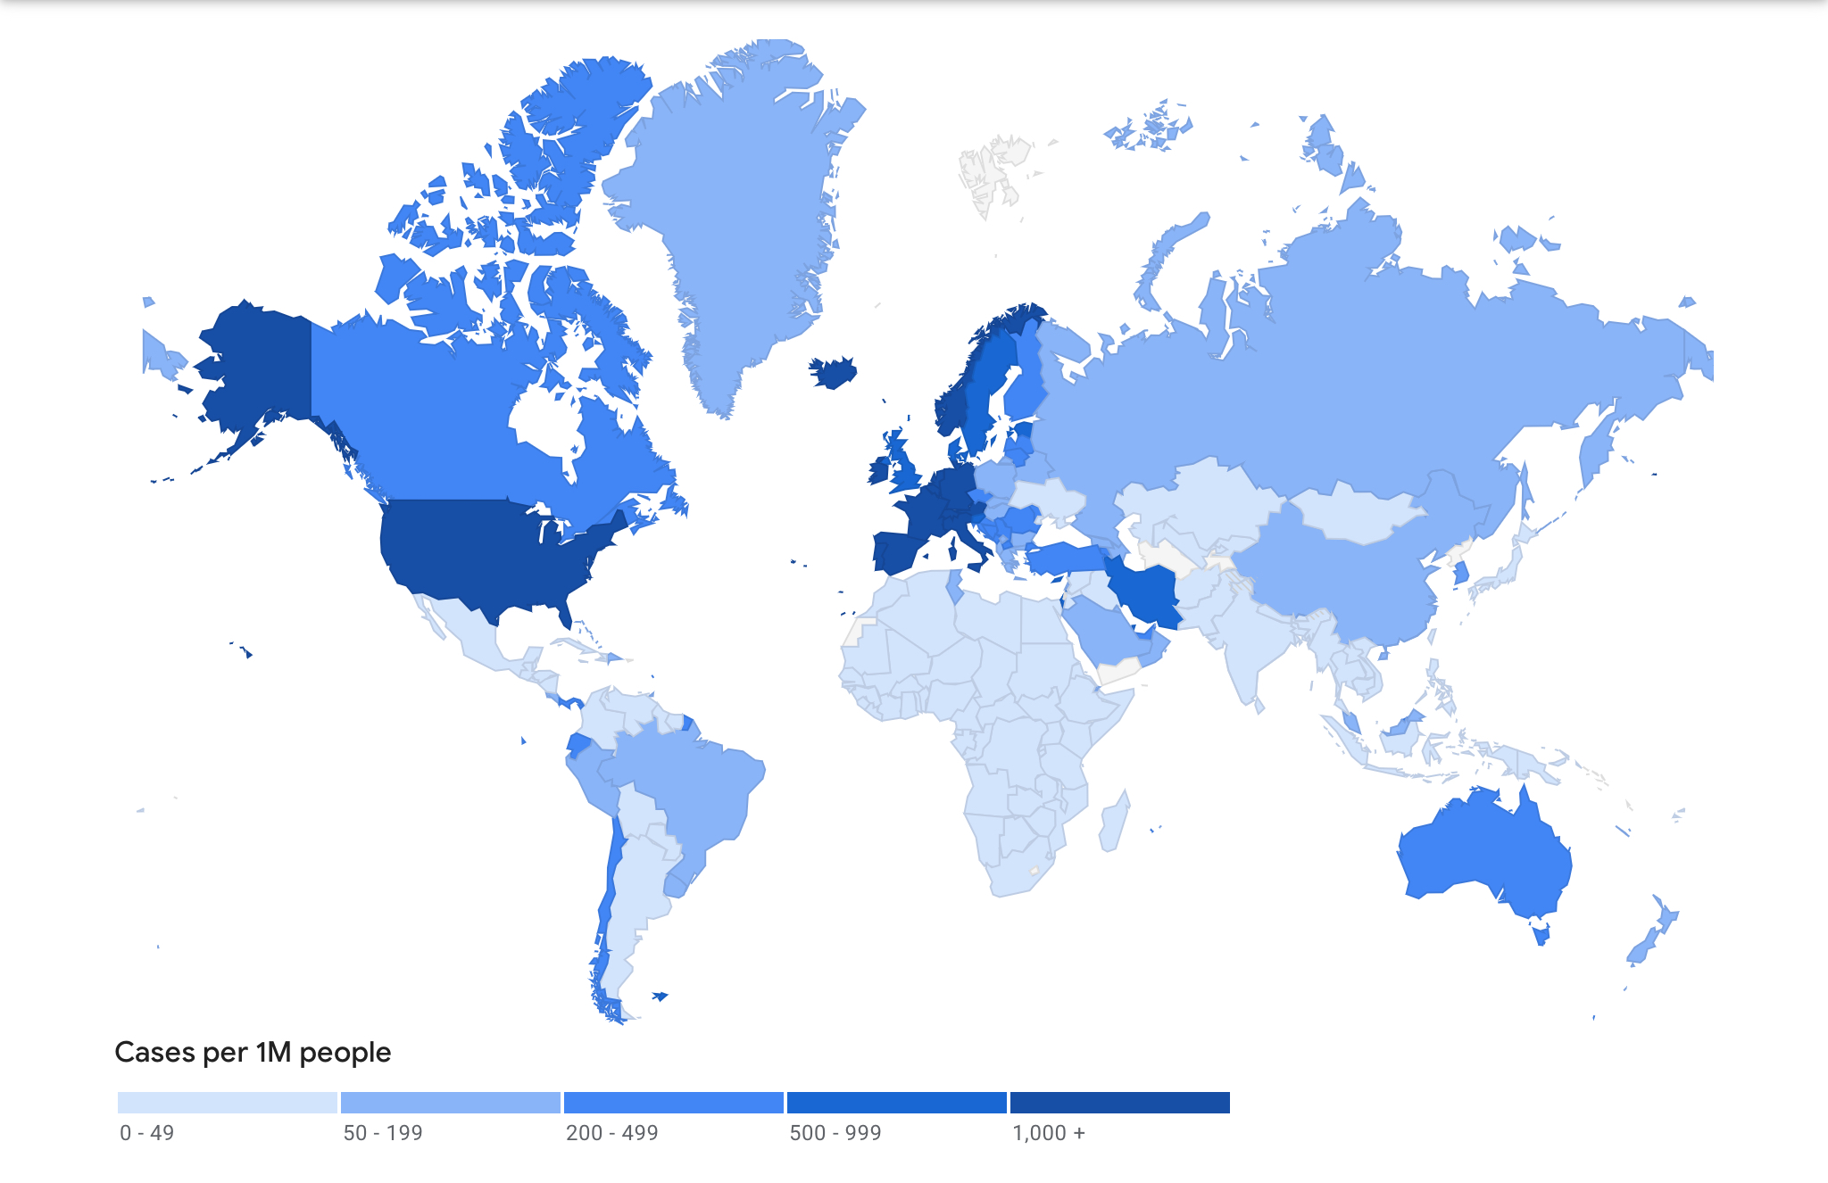
Weeks ago Italy had more deaths from covid-19, now the USA is the country with more deaths from covid-19
[56,521]
Hace semanas, Italia tuvo más muertes por covid-19, pero ahora Estados Unidos se convirtió en el país con más muertes
[56,521]

Slide 7

This information has been provided by:
Esta información ha sido proporcionada por:
Google world meter
And
https://www.worldometers.info/coronavirus/
This information change every hour
Esta información cambia cada hora

Slide 8

Questions that you may have
Preguntas qué tal vez tenga

Slide 9
Coronavirus Questions
Do face masks help prevent coronavirus? Yes face masks help prevent the spread of coronavirus.
What is the process when traveling in infected areas? Travelers are reminded to follow the CDC prevention guidance, TSA is also recommending that you wash your hands directly before and after security screening.
How long does it take to get the results back? It may take hours or weeks to get your results back depending on how full or “busy” the hospital is.
Why are older people more prone to getting the virus? Their immune system is weaker and they are more likely to develop health problems.

Slide 10
Preguntas sobre el Coronavirus
¿Las máscaras faciales ayudan a prevenir el coronavirus? Sí, las máscaras faciales ayudan a prevenir la propagación del coronavirus.
¿Cual es el proceso de viajar en áreas infectadas? Se recuerda a los viajeros que sigan las pautas de prevención de los CDC, TSA también recomienda que se laven las manos directamente antes y después de los controles de seguridad.
¿Cuanto duran los resultados en llegar? Los resultados pueden llegar en unas horas o en semanas, dependiendo que tan lleno esté el hospital.
¿Porque hay más probabilidad que la gente mayor se enferme? Su sistema inmunológico es más débil. Es más probable que la gente mayor tenga problemas de salud.

Slide 11
Coronavirus Questions
Do you believe it is a good idea to close schools down after a student or staff member contract the virus? Yes, because if all schools shut down that helps prevent others from getting the virus.
Is there treatment for children that are diagnosed? There is currently no vaccine so parents should prevent exposing their children in public.
What should we do to be more careful? Stay home the more you can.
How long should people wash their hands for? People should wash their hands for at least 20 seconds, especially their fingers because people often touch their faces.

Slide 12
Preguntas sobre el Coronavirus
¿Cree que es una buena idea cerrar las escuelas después de que un estudiante o miembro del personal contraiga el virus? Sí, porque si todas las escuelas cierran, eso ayuda a evitar que otros contraigan el virus.
¿Existe tratamiento para niños diagnosticados? Actualmente no existe una vacuna, por lo que los padres deben evitar exponer a sus hijos en público.
¿Qué debemos hacer para tener más cuidado? Quédese en casa cuanto más pueda, mejor.
¿Con qué frecuencia deben de lavarse las manos las personas? Las personas deben lavarse las manos durante al menos 20 segundos, especialmente los dedos porque a menudo se tocan la cara.

Slide 13
Coronavirus questions
What are the dangers of contracting COVID-19? Approximately 80% of those infected with COVID-19 will only experience mild symptoms and not require hospitalization. In extreme cases, individuals have experienced pneumonia, multi-organ failure and death.
Is there a vaccine for COVID-19? Currently there are no vaccines available to prevent COVID-19 infections.
How is COVID-19 treated? There is no specific antiviral treatment recommended for COVID-19. People with COVID-19 should receive supportive care to help relieve symptoms. For severe cases, treatment should include care to support vital organ functions.

Slide 14
Preguntas del Coronavirus
  ¿Cuáles son los peligros de contraer COVID-19? Aproximadamente el 80% de las personas infectadas con COVID-19 sólo experimentan síntomas leves y no requerirán hospitalización. En casos extremos, los individuos han experimentado neumonía, falla multiorgánica y muerte.
  ¿Existe una vacuna para COVID-19? Actualmente no hay vacunas disponibles para prevenir las infecciones por COVID-19.
  ¿Cómo se trata COVID-19? No existe un tratamiento antiviral específico recomendado para COVID-19. Las personas con COVID-19 deben recibir atención de apoyo para ayudar a aliviar los síntomas. Para casos severos, el tratamiento debe incluir atención para apoyar las funciones vitales de los órganos.

Slide 15
Coronavirus questions
What if I test positive for COVID-19? If you test positive for COVID-19, you should stay home and avoid contact with others to avoid further spread of the virus.
How long is the incubation period? Symptoms of COVID-19 can appear 2-14 days after exposure.
How does COVID-19 spread? COVID-19 spreads from person to person. The virus is thought to spread between people who are in close contact with one another (within 6 feet) through respiratory droplets produced when an infected person coughs or sneezes. It may also be possible that a person can get COVID-19 by touching a surface or object that has the virus on it and then touching their own mouth, nose or eyes; however, this is not the main way the virus is thought to spread.

Slide 16
Preguntas del Coronavirus
  ¿Qué pasa si el resultado es positivo para COVID-19? Si su prueba de COVID-19 es positiva, debe quedarse en casa y evitar el contacto con otras personas para evitar una mayor propagación del virus.
  ¿Cuánto dura el período de incubación? Los síntomas de COVID-19 pueden aparecer 2-14 días después de la exposición
  ¿Cómo se propaga COVID-19? COVID-19 se propaga de persona a persona. Se cree que el virus se propaga entre personas que están en contacto cercano entre sí (a menos de 6 pies) a través de gotitas respiratorias producidas cuando una persona infectada tose o estornuda. También es posible que una persona pueda contraer COVID-19 tocando una superficie u objeto que tiene el virus y luego tocando su propia boca, nariz u ojos; sin embargo, esta no es la forma principal en que se cree que se propaga el virus.

Slide 17
The questions and answers have been provided from the RWJ Barnabas Health website at RWJBH.ORG
Las preguntas y respuestas se han proporcionado desde el sitio web de RWJ Barnabas Health en RWJBH.ORG
Works Cited
“Coronavirus (COVID-19) Q&A.”
RWJBarnabas Health, www.rwjbh.org/patients-visitors/what-you-need-to-know-about-covid-19/questions-and-answers-about-covid-19/.

Slide 18
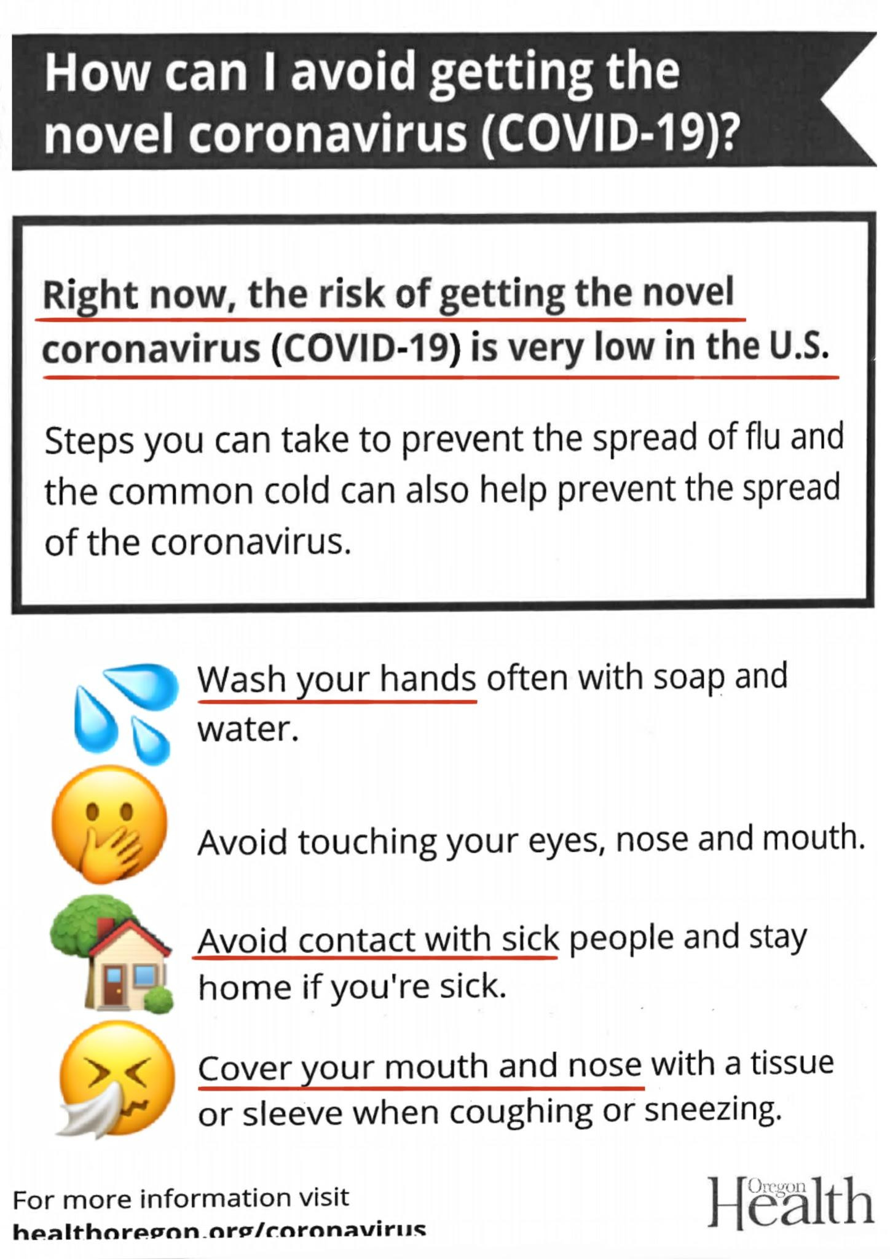
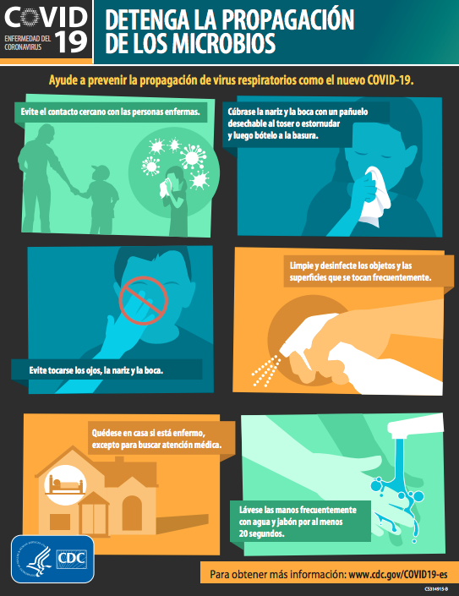

Slide 19

Nothing in life is to be feared, it is only to be understood. Now is the time to understand more, so that we may fear less. “Stay home , stay healthy, and don’t expose your love ones”
No hay que temer a nada en la vida, solo hay que entenderlo. Ahora es el momento de entender más, para que podamos temer menos. "Quédese en casa, manténgase saludable y no exponga a sus seres queridos"

Slide 20
this presentation has been created thanks to the Avanza group at Bend senior high school:
Esta presentación ha sido creada Gracias al grupo de Avanza de Bend senior High school:
Dafne Rivas M.
Estefanie Gonzalez
Francisco Guevara
Joana Guzmán
Arely Ballon
Raul Mancilla
Serena Blackwood
Melissa Hernandez

